Slide 1
CRC, RNG, HASH, CRYP
Микроконтроллеры STM32 / 8 занятие

Slide 2
В ЭТОМ УРОКЕ
Блок вычисления контрольной суммы
Генератор случайных чисел
Вычисление HASH
Аппаратное шифрование

Slide 3

CRC

Slide 4
CRC
Циклический избыточный код. Служит для контроля целостности данных и как подтверждение отсутствия ошибок.
Алгоритм | Многочлен
CRC-16 | 0x8005
CRC-16-CCITT | 0x1021
CRC-16-DNP | 0x3D65
CRC-32-IEEE 802.3 | 0x04C11DB7
CRC-32C | 0x1EDC6F41
CRC-32K | 0x741B8CD7

Slide 5
CRC
Итого мы должны определить 6 основных параметров влияющих и определяющих CRC сообщения:
1. порядок CRC;
2. образующий многочлен (его иногда называют «генераторный полином», переводя с английского буквально);
3. начальное содержимое регистра;
4. значение, с которым производится финальное XOR;
5. реверс байтов информационного сообщения;
6. реверс байтов CRC перед финальным XOR.

Slide 6
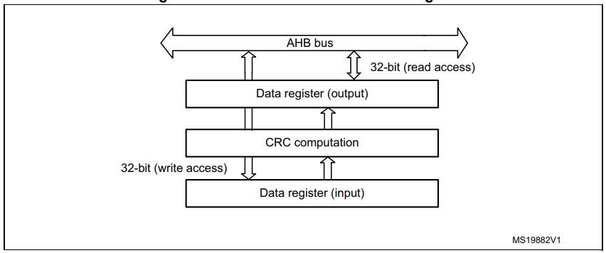
CRC STM32
Блок схема

Slide 7
CRC STM32
Для вычисления CRC при помощи аппаратного блока необходимо выполнить следующие действия:
1. Включить тактирование блока CRC;
2. Установить начальное значение CRC установив значение в регистре CRC_INIT.
3. Установить биты REV_IN[1:0] и REV_OUT в регистре CRC_CR.
4. Установить биты POLYSIZE[1:0] определяющие размер полинома в регистрах CRC_CR и CRC_POL.
5. Сбросить периферию установив Reset бит в регистре CRC_CR.
6. Последовательно поместить данные в регистр данных.
7. Прочитать вычисленное значение CRC.
8. Отключить тактирование.

Slide 8
Практическое использование
Структура библиотеки HAL для настройки модуля CRC:
typedef struct
{
uint8_t DefaultPolynomialUse;
uint8_t DefaultInitValueUse;
uint32_t GeneratingPolynomial;
uint32_t CRCLength;
uint32_t InitValue;
uint32_t InputDataInversionMode;
uint32_t OutputDataInversionMode;
} CRC_InitTypeDef;

Slide 9
Практическое использование
Функции и макросы:
__HAL_RCC_CRC_CLK_ENABLE();
HAL_StatusTypeDef HAL_CRC_Init(CRC_HandleTypeDef *hcrc)
uint32_t HAL_CRC_Accumulate(CRC_HandleTypeDef *hcrc, uint32_t pBuffer[], uint32_t BufferLength)

Slide 10
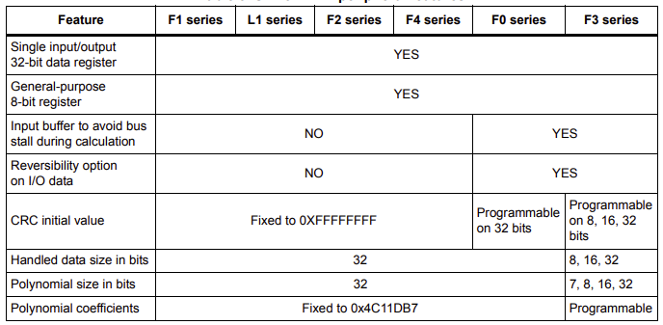
CRC Доступность

Slide 11
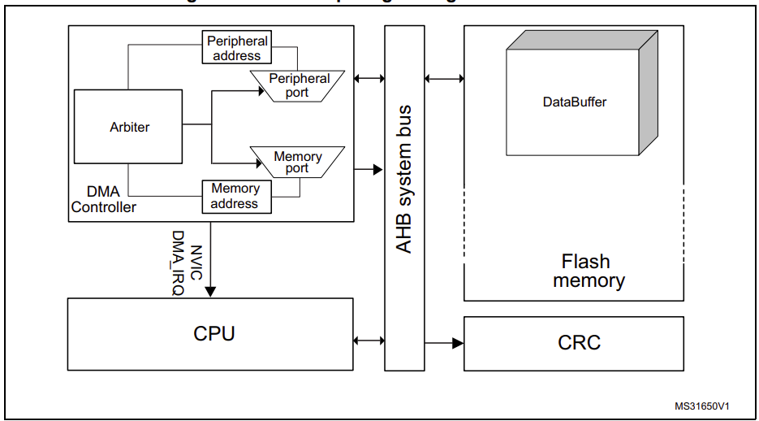
CRC + DMA

Slide 12
RNG

Slide 13
Генератор случайных чисел
Где используются генераторы случайных чисел
Физические явления как источник энтропии
ГСЧ микроконтроллеров STM32

Slide 14
Преимущества ГСЧ STM32
Формирует слово каждые 42 цикла
Можно отключить для снижения энергопотребления

Slide 15
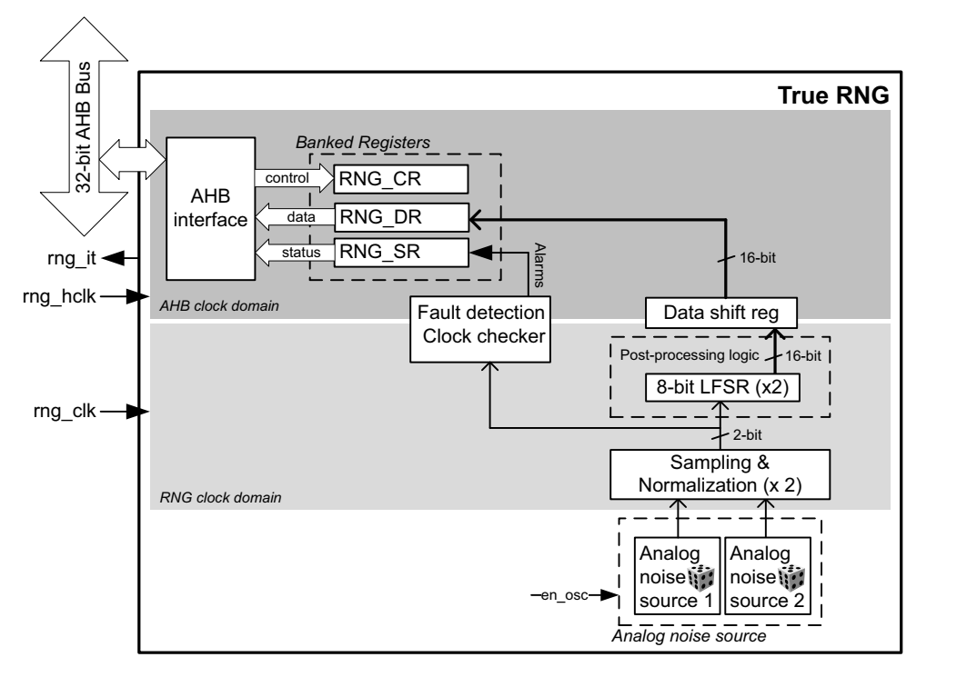
ГСЧ Блок схема

Slide 16
Практическое использование
Функции библиотеки HAL для настройки модуля RNG:
/* Функции инициализации и деинициализации *****************/
HAL_StatusTypeDef HAL_RNG_Init(RNG_HandleTypeDef *hrng);
HAL_StatusTypeDef HAL_RNG_DeInit (RNG_HandleTypeDef *hrng);
void HAL_RNG_MspInit(RNG_HandleTypeDef *hrng);
void HAL_RNG_MspDeInit(RNG_HandleTypeDef *hrng);
/* Функции управления периферией ****************************/
uint32_t HAL_RNG_GetRandomNumber(RNG_HandleTypeDef *hrng);
uint32_t HAL_RNG_GetRandomNumber_IT(RNG_HandleTypeDef *hrng);
void HAL_RNG_IRQHandler(RNG_HandleTypeDef *hrng);
void HAL_RNG_ReadyCallback(RNG_HandleTypeDef* hrng);
void HAL_RNG_ErrorCallback(RNG_HandleTypeDef *hrng);
/* Функция статуса периферии **********************************/
HAL_RNG_StateTypeDef HAL_RNG_GetState(RNG_HandleTypeDef *hrng);

Slide 17
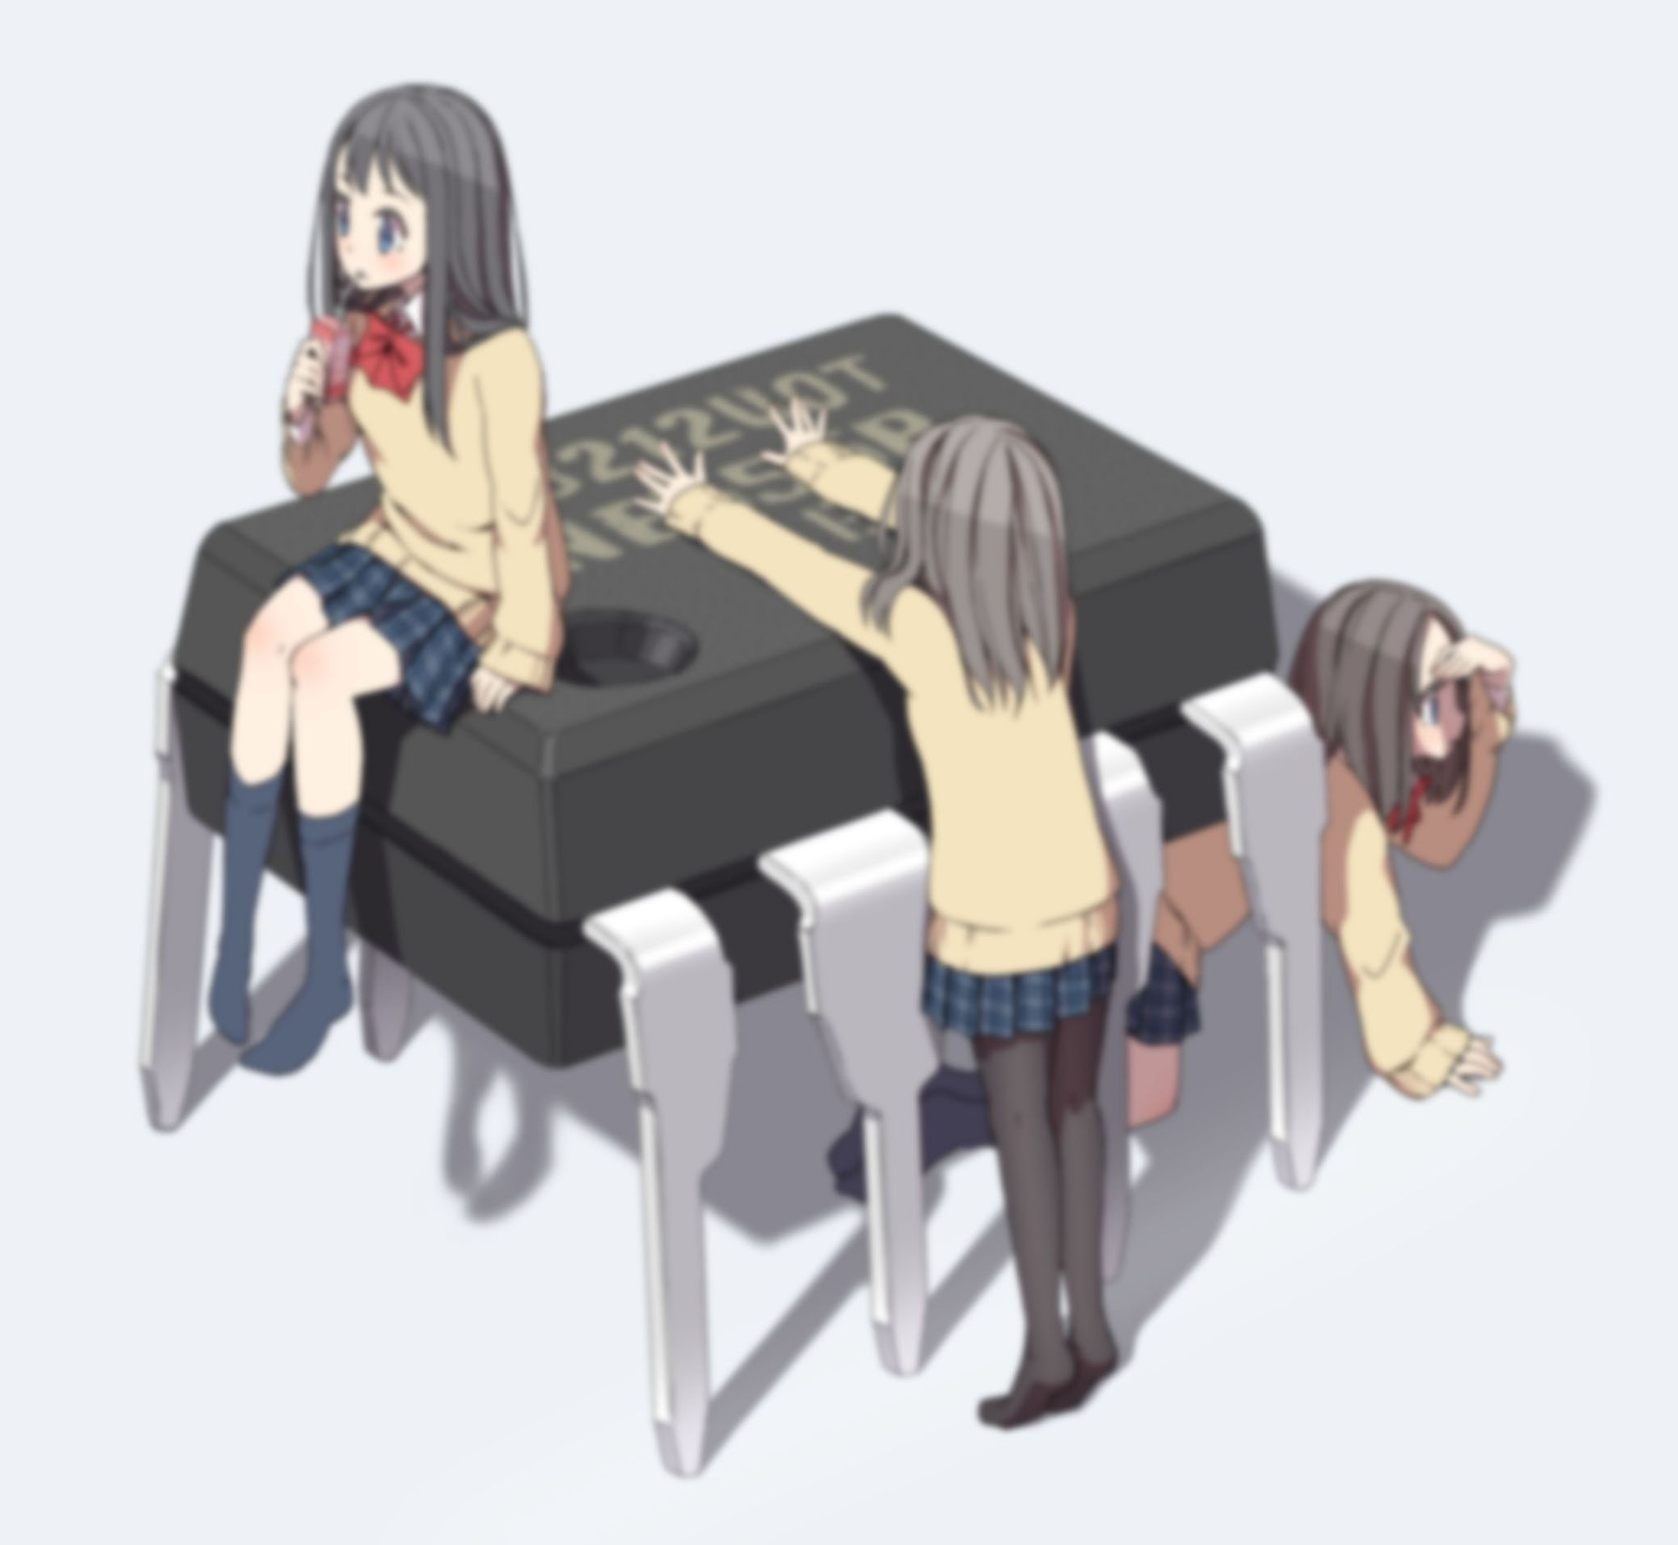
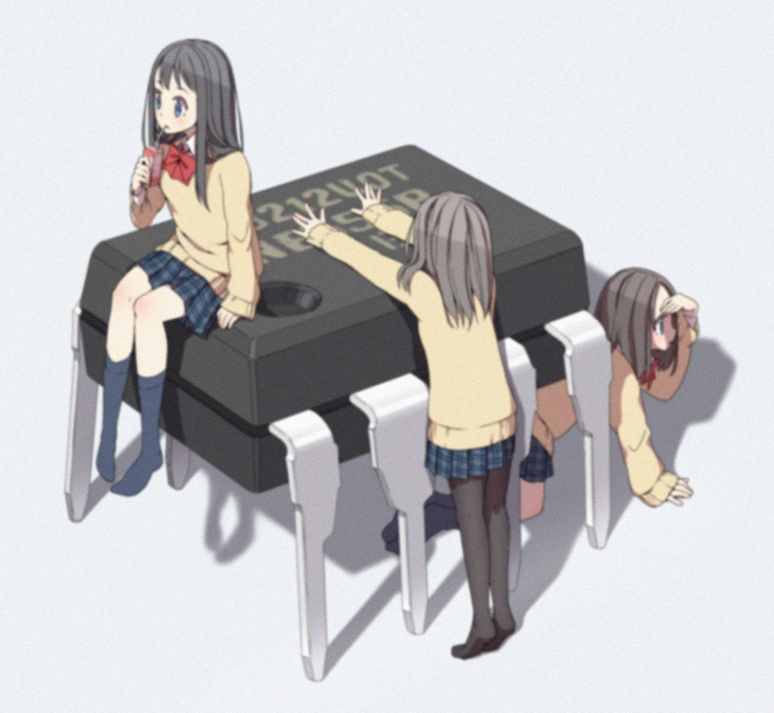
Влияние шума на восприятие

Slide 18

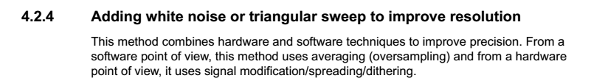
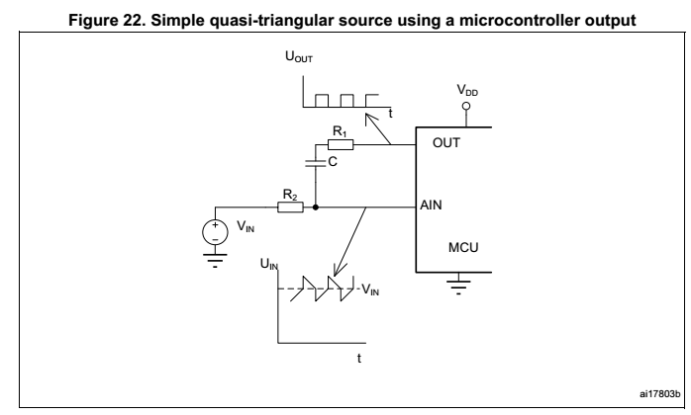
Влияние шума на качество сигнала

Slide 19
HASH

Slide 20
HASH
Мое имя - Vladimir Medintsev — после преобразования его хеш-функцией MD5 я получу следующую строку:
b2e17d37968962b3df8758b76db8c0da,
а при обработке алгоритмом SHA1:
224f718141f2c92d52ea31d94ae598618472548b

Slide 21
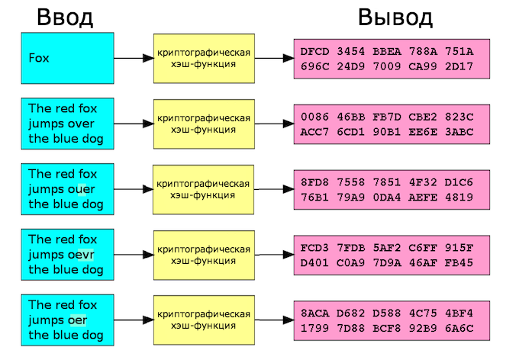
HASH

Slide 22
HASH
Для идеальной хеш-функции выполняются следующие условия:
1. Хеш-функция является детерминированной, то есть одно и то же сообщение приводит к одному и тому же хеш-значению;
2. Значение хеш-функции быстро вычисляется для любого сообщения;
3. Невозможно найти сообщение, которое дает заданное хеш-значение;
4. Невозможно найти два разных сообщения с одинаковым хеш-значением;
5. Небольшое изменение в сообщении изменяет хеш настолько сильно, что новое и старое значения кажутся некоррелирующими

Slide 23
HASH. Свойства
1. Pre-image resistance. Имея заданное значение h, должно быть сложно найти любое сообщение m такое, что h = hash(m)
2. Second pre-image resistance. Имея заданное входное значение m1, должно быть сложно найти другое входное значение m2 такое, что hash(m1) = hash(m2)
3. Collision resistance. Должно быть сложно найти два различных сообщения m1 и m2 таких, что hash(m1) = hash(m2). Такая пара сообщений m1 и m2 называется коллизией хеш-функции.

Slide 24
Применение HASH
Проверка целостности сообщений и файлов
Верификация паролей
Цифровая подпись

Slide 25
HASH. Пример
Алиса ставит перед Бобом сложную математическую задачу и утверждает, что она ее решила. Боб хотел бы попробовать решить задачу сам, но все же хотел бы быть уверенным, что Алиса не блефует. Поэтому Алиса записывает свое решение, вычисляет его хеш и сообщает Бобу (сохраняя решение в секрете). Затем, когда Боб сам придумает решение, Алиса может доказать, что она получила решение раньше Боба. Для этого ей нужно попросить Боба хешировать его решение и проверить, соответствует ли оно хеш-значению, которое она предоставила ему раньше.

Slide 26
CRYP
Криптографический процессор

Slide 27
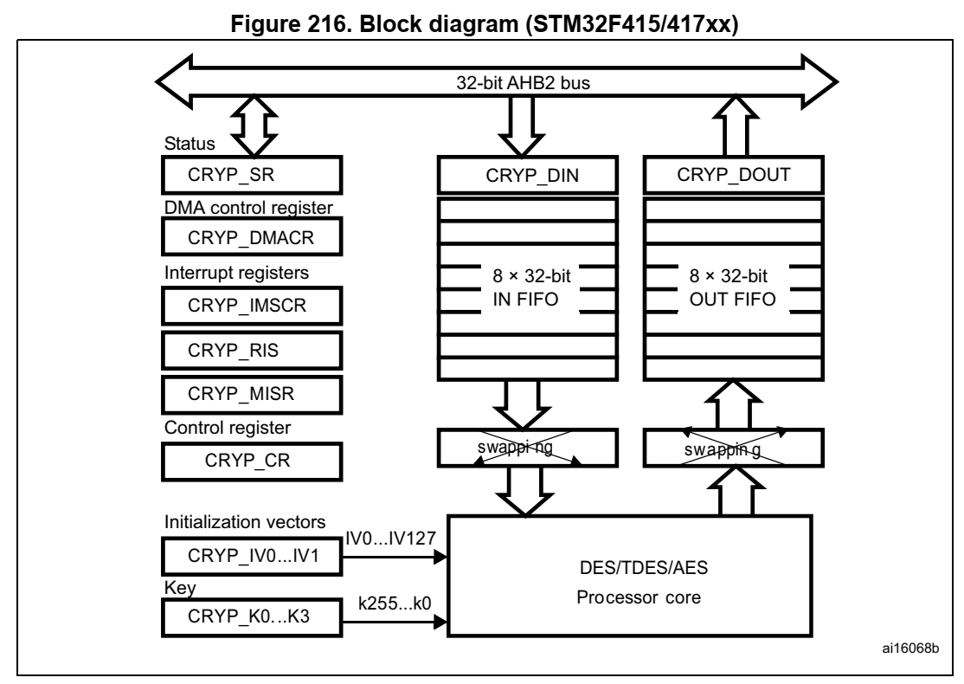
CRYP

Slide 28
CRYP. Алгоритмы
1. AES-128, AES-192, AES-256 (ECB (Electronic Codebook Mode), CBC (Cipher-Block Chaining), CTR (Counter Mode), CFB (Cipher Feedback), OFB (Output Feedback), CCM (CBC-MAC), GCM (Galois Counter Mode), CMAC, KEY WRAP, XTS);
2. хеш-функции с поддержкой HMAC (SHA-1, SHA-224, SHA-256, SHA-384, SHA-512);
3. программный генератор случайных чисел на базе DRBG-AES-128;
4. RSA с PKCS#1v1.5 (кодирование/декодирование, цифровые подписи);
5. ECC (Elliptic Curve Cryptography) — генерация ключей, Scalar multiplication, ECDSA.
6. Кроме того, библиотека имеет несертифицированную поддержку дополнительных алгоритмов ARC4, DES, TripleDES (ECB (Electronic Codebook Mode) и CBC (Cipher-Block Chaining)), хеш-функции (MD5 и HKDF-SHA-512), ChaCha20, Poly1305, CHaCHA20-POLY1305, ED25519, Curve25519.

Slide 29
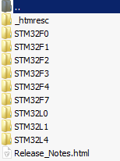

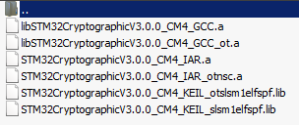
STM32 cryptographic firmware library software expansion for STM32Cube
Библиотека содержит функции для следующих серий микроконтроллеров: STM32F0, STM32F1, STM32F2, STM32F3, STM32F4, STM32F7, STM32G0, STM32G4, STM32H7, STM32L0, STM32L1, STM32L4, STM32L4+, STM32L5, STM32WB и STM32WL.

Slide 30
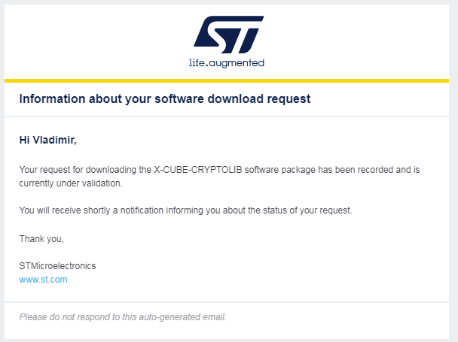
STM32 cryptographic firmware library software expansion for STM32Cube

Slide 31
ДОМАШНЕЕ ЗАДАНИЕ
Создайте проект в среде разработки STM32CubeIDE с имеющейся в наличии платой Nucleo. Подключите библиотеку шифрования соответствующую имеющемуся у вас микроконтроллеру и компилируйте один из представленных примеров. Либо создайте свой пример, опираясь на предоставленные с библиотекой исходники.
Целью домашнего задания является: 1. Научиться подключать внешние библиотечные файлы; 2. Получить опыт шифрования данных; 3. Получить опыт работы с предкомпилированными библиотечными файлами. В качестве результата выполнения домашнего задания представьте снимок экрана отображающий в процессе отладки массив с исходными и зашифрованными данными.

